Slide 1
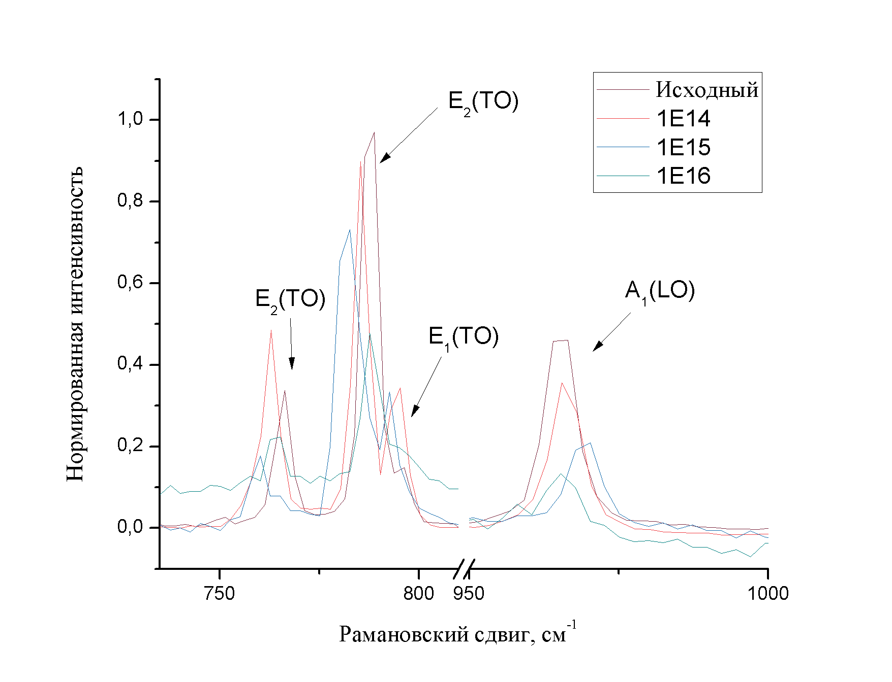
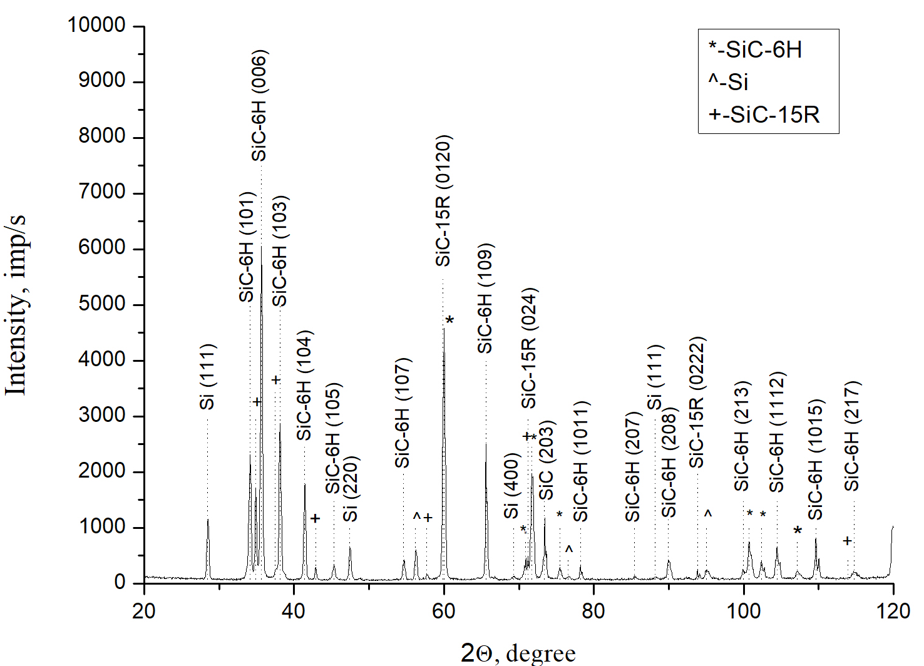
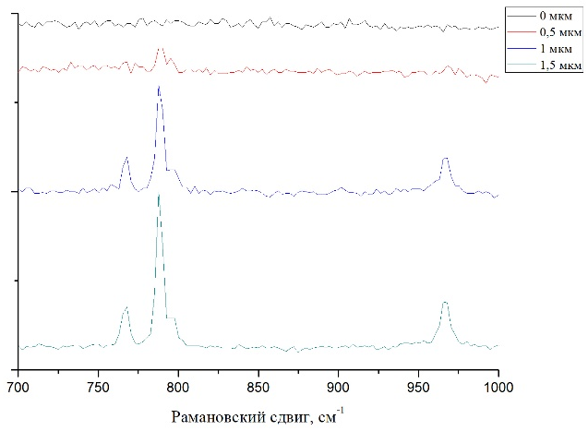
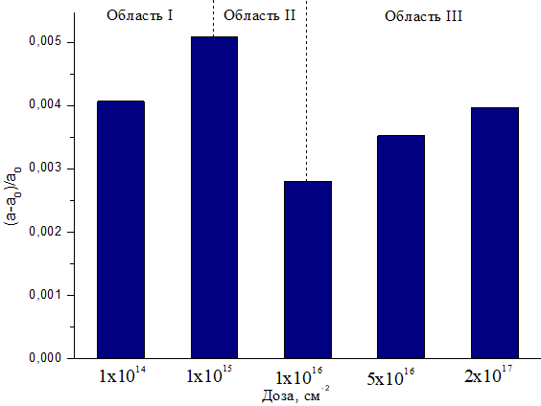
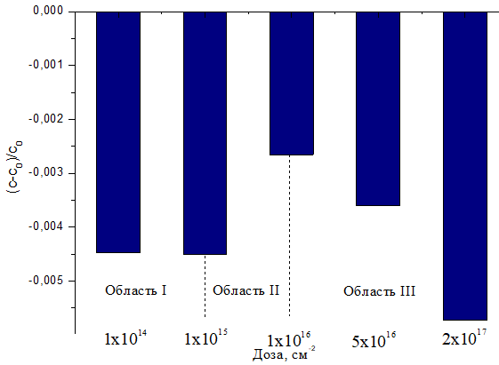
Модификация структуры и фазового состава карбида кремния при облучении ионами гелия
В.В. Углов^{1,*}, В.М. Холод^{1,*}, П.С. Гринчук², И.А. Иванов^{3,4}, А.Л. Козловский⁴, М.В. Здоровец^{3,4}
¹Белорусский государственный университет, Минск, Беларусь
²Институт тепло- и массообмена им. А.В. Лыкова Национальной академии наук Беларуси, Минск, Беларусь
³Евразийский национальный университет им. Л.Н. Гумилева, Нур-Султан, Казахстан
⁴Институт ядерной физики, Нур-Султан, Казахстан
*e-mail: uglov@bsu.by, valentinakholad@mail.ru
Введение
Карбид кремния (SiC) представляет собой полупроводник с широкой запрещенной зоной, имеющий более 200 политипов с вариациями запрещенной зоны, отличной теплопроводностью и низким тепловым расширением, химической стабильностью, радиационной стойкостью. Он может быть использован для изготовления электронных устройств и структурных компонентов в системах термоядерной энергетики. Фундаментальное понимание накопления и восстановления радиационных повреждений в SiC необходимо для продвижения технологического применения.
Материалы и методы исследования
Образцы:
Керамические образцы SiC были получены в ИТМО НАН РБ (Минск, Беларусь).
Размер зерен: фракция M50 - 50 мкм and фракция M5 - 5 мкм. [1]
Методы исследования:
Рентгеноструктурный анализ (РСА), рамановская спектроскопия.
Облучение:
Облучение ионами гелия (40 кэВ) проводилось при флюенсах 1×10¹⁴, 1×10¹⁵, 1×10¹⁶, 5×10¹⁶ и 2×10¹⁷ см⁻².
Моделирование в SRIM
Рамановские спектры
Результаты расчетов:
Доза, см⁻² | 1×10¹⁴ | 1×10¹⁵ | 1×10¹⁶ | 5×10¹⁶ | 2×10¹⁷
Концентрация He, at. % | 0.009 | 0.09 | 0.9 | 5 | 18
Повреждающая доза, dpa | 0.006 | 0.06 | 0.6 | 3 | 12
Максимальная конентрация ионов гелия достигается на глубине 348 нм;
Около 80% энергии теряется в слое толщиной 300 нм.
Исходные образцы:
Рентгеноструктурный анализ
Разделение диапазона значений, такое же как и при описании деформации
первая область: сдвигом моды A1(LO) (параметр с решетки), в сторону больших длин волн, что связано с растягивающими напряжении. Остальные три моды (параметр a решетки), сдвигаются в сторону меньших длин волн, что связано с сжимающими напряжениями.
вторая область: сдвиг пиков в обратном относительно области I направлении, что связано со спадом напряжений.
при дальнейшем увеличении дозы отсутствие пиков, из-за увеличения коэффициента поглощения,
Также происходит уменьшение интенсивности и уширение пиков, что связано с накоплением радиационных дефектов [3].
Многофазная система:
SiC-6H – гексогональная (P63mc) сингония,
Si – кубическая (Fd-3m) сингония,
SiC-15R – тригональная (R3m) сингония
Основной фазой является SiC-6H (~80 %), содержание фазы SiC-15R – около 15 %, Si – менее 5 %.
спектры для дозы 5×10¹⁶ см⁻² (сняты при различных z от облученной поверхности образца)
В слое толщиной около 0,5 мкм пиков не наблюдается,
Деформация
Вывод
Эти графики можно разделить на три области:
до дозы 1×10¹⁶ см⁻²: характеризуется формированием радиационных вакансий, а также вакансионных комплексов, относительное изменение обоих параметров по модулю увеличивается, отличие в напряжениях: сжимающие напряжения в направлении параметра а и растягивающие напряжения в направлении параметра с.
1×10¹⁶-5×10¹⁶ см⁻²: характеризуется сбросом напряжений, связанный с формированием пузырьков гелия, являющихся стоками для дефектов [2]
5×10¹⁶ - 2×10¹⁷ cm⁻²: происходит рост деформации в следствии увеличения размеров пузырьков.
Следует также отметить увеличение параметра решетки a и уменьшение c. Такое поведение кристаллической решетки называется радиационным ростом.
В результате проведенных экспериментов были исследованы облученные ионами гелия образцы карбида кремния. Изменение кристаллической решетки можно описать тремя этапами: увеличение напряжений (в направлении а сжимающих, в направлении с растягивающих), что связано с зарождением пузырьков гелия, потом сброс напряжений (спад деформации) в результате образования пузырьков, а затем увеличение напряжений из-за роста их размера. Облучение приводит к аморфизации приповерхностного слоя толщиной порядка 0,5 мкм.
Литература
[1] P.S. Grinchuk, M.V. Kiyashko, H.M. Abuhimd, M.S. Alshahrani, D.V. Solovei, M. O. Stepkin, A.V. Akulich, M.D. Shashkov, T.A. Kuznetsova, S.M. Danilova-Tretiak. Advanced technology for fabrication of reaction-bonded SiC with controlled composition and properties. Journal of the European Ceramic Society. 2021, Vol. 41, pp. 5813-5824.
[2] Ashraf Ali, J. Kumar, V. Ramakrishnan, K. Asokan. Raman Spectroscopic study of He Ion Implanted 4H and 6H – SiC. Materials Letters, 2017, 540, pp. 152312.prevalent defect evolution mechanism. Physical Review Materials, American Physical Society, 2018, 2(1), pp. 013604.
[3] B.S. Li, C.H. Zhang, H.H. Zhang, T. Shibayama, Y.T. Yang. Study of the damage produced in 6H-SiC by He irradiation. Vacuum, 2011, 86, pp. 452-456.

